Slide 1
객체지향 프로그래밍 윈폼 프로젝트 – 배달 대행 업체 프로그램
2020875024 배수훈
작성일: 2023-06-11

Slide 2
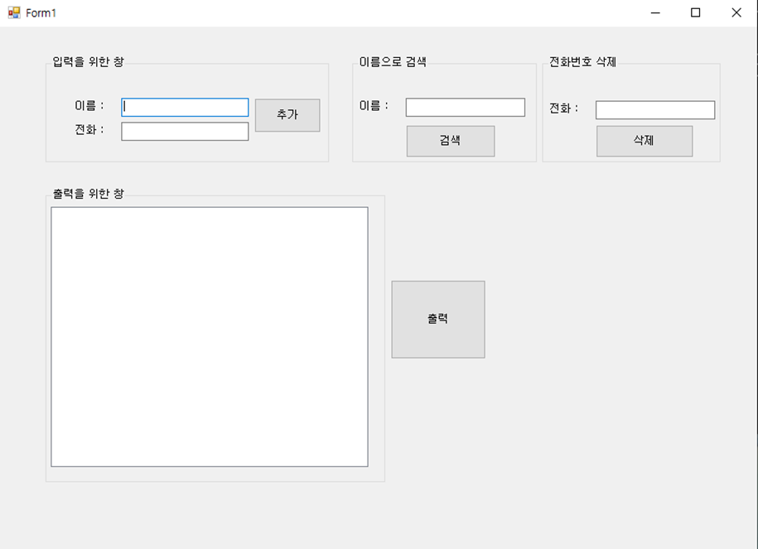
원본 소스
https://github.com/hansei-it/telphoneapp_cs21
첫 프로젝트 실습 시작
기본 Person 객체 생성과 People객체 생성 및 추가 버튼 UI 작성
Person 클래스와 People 클래스를 파일로 모듈화하고 추가버튼 클릭 시 텍스트박스의 내용을 비우고 포커스를 지정함.
검색, 삭제 버튼 UI 작성
검색 버튼의 이벤트 생성 및 검색 기능 구현
검색, 삭제 기능 구현 및 출력 버튼 이벤트 구현

Slide 3
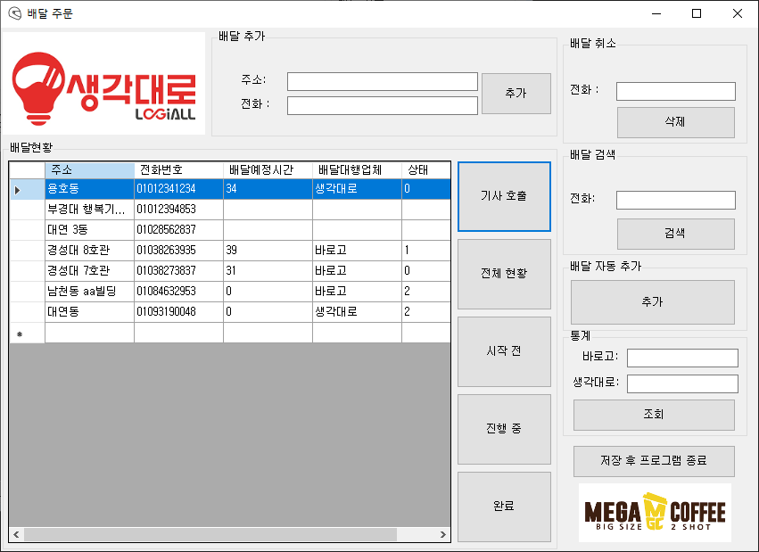
1. 프로그램 목적 변경 그에 따른 디자인 변경:
전화 프로그램 -> 가게에서 배달 기사를 호출하는 프로그램으로 용도 변경

Slide 4
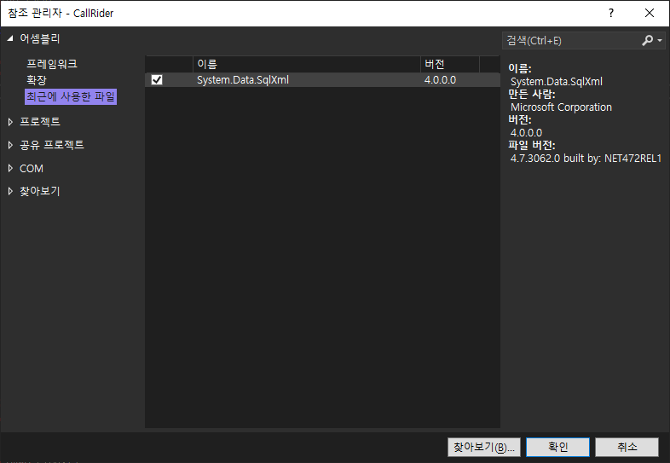
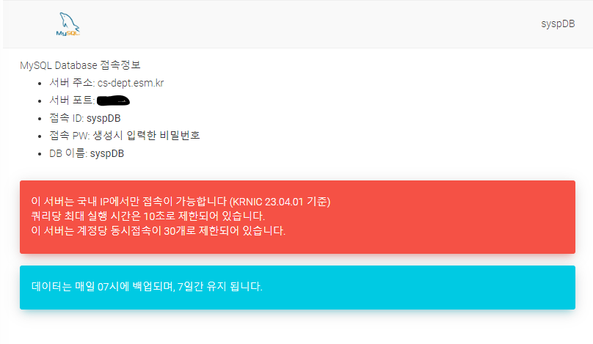
2. db추가: 학과 DB서버에 mysql 등록. https://cs.esm.kr/

Slide 5
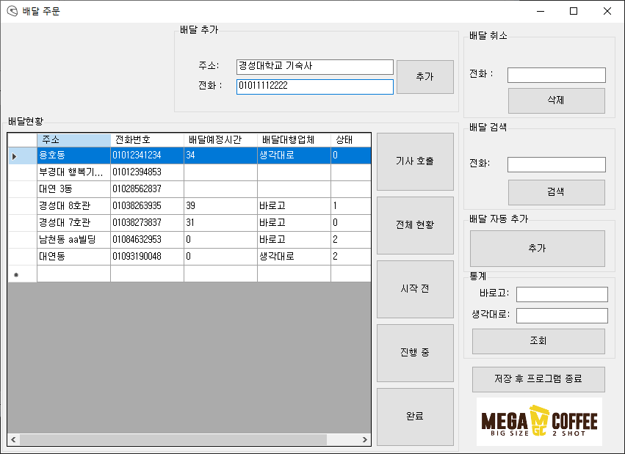
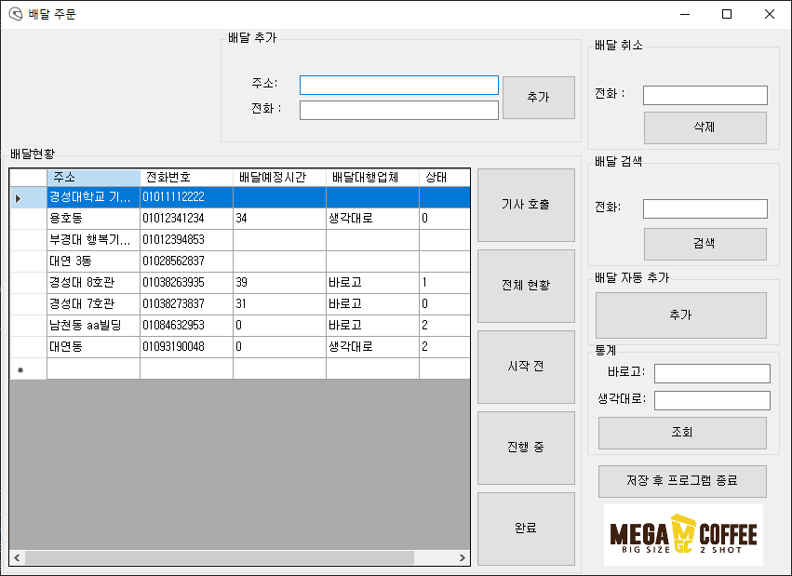
3. 배달 추가: 주소와 전화번호로 새로운 Order객체를 만들고 DB에 insert. 그 후 DB에서 데이터를 다시 받아와 리렌더링.

Slide 6
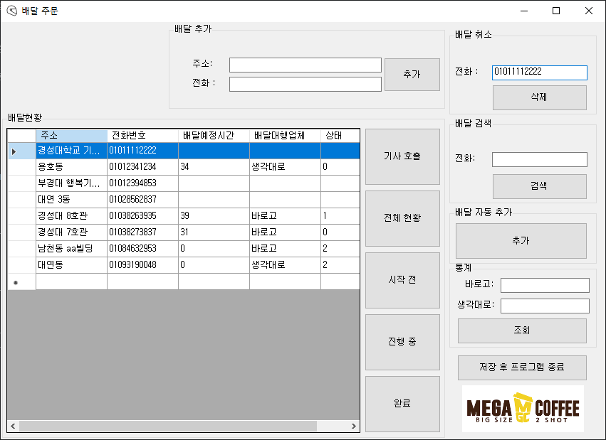
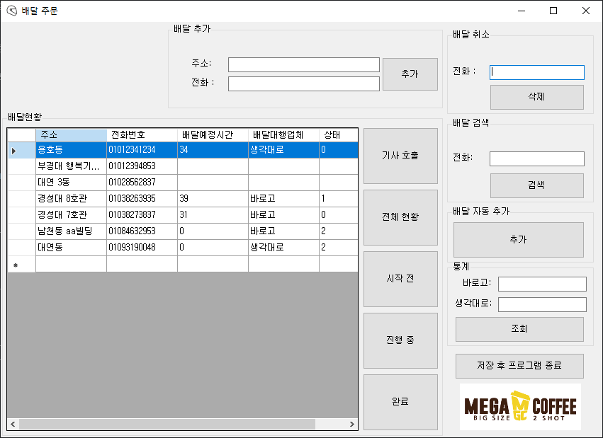
4. 배달 취소: db에서 삭제할 번호로 튜플을 찾아 삭제 그리고 리로드

Slide 7
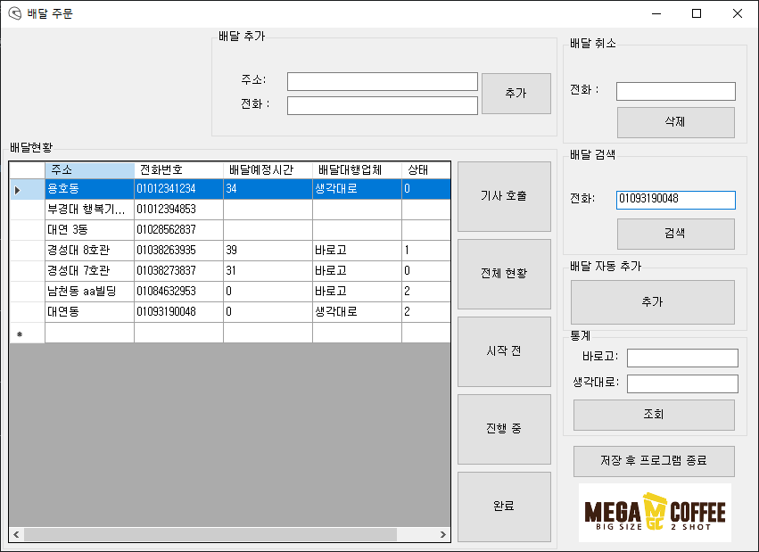
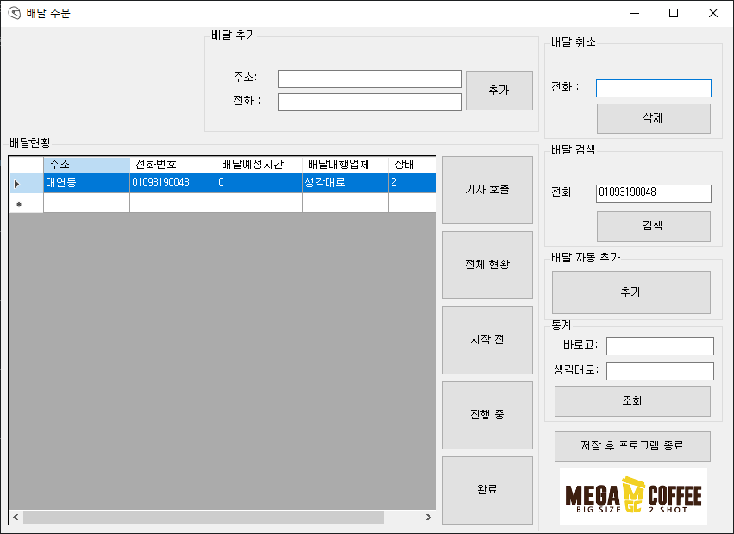
5. 배달 검색: db에서 해당 전화번호로 검색 후 검색 결과를 출력.

Slide 8

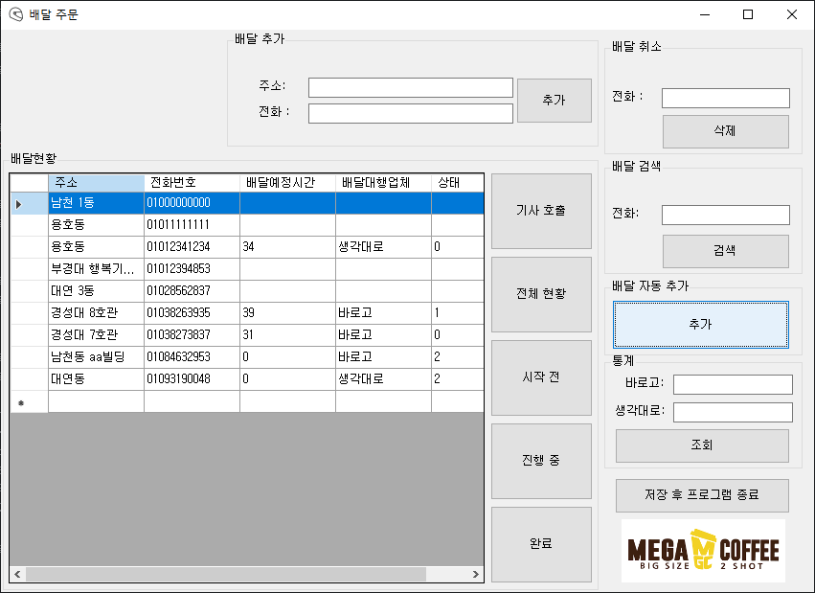
6. 배달 자동 추가: 예상 이용 시나리오
1) 배민에서 주문이 들어옴.
2) BaeminDB에 주문이 저장됨.
3) 주문 자동 추가를 누르면 배민DB에서 주문 정보를 가져옴.
4) 자동으로 배달 목록에 추가 시킴. (3번의 배달 추가)

Slide 9
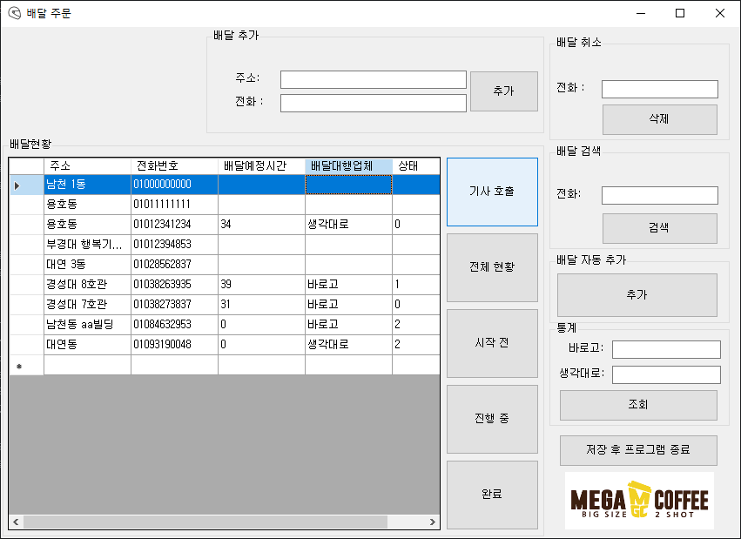
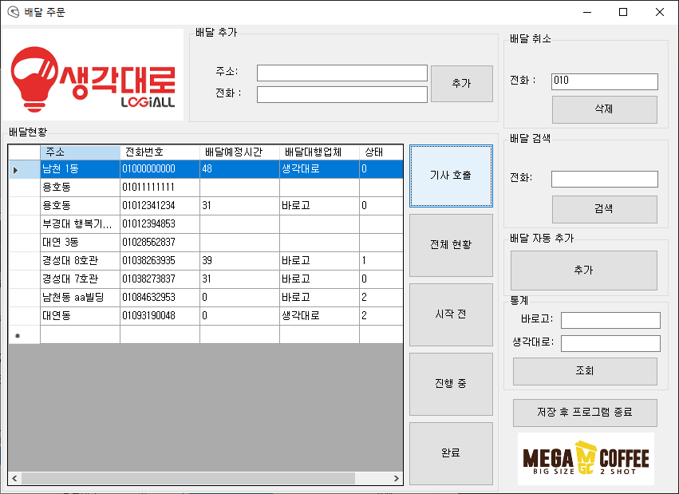
7. 기사 호출: 배달을 선택하고 기사를 호출한다. 배달 예정시간과 회사, 상태를 바꾸고 데이터를 db에 저장.

Slide 10
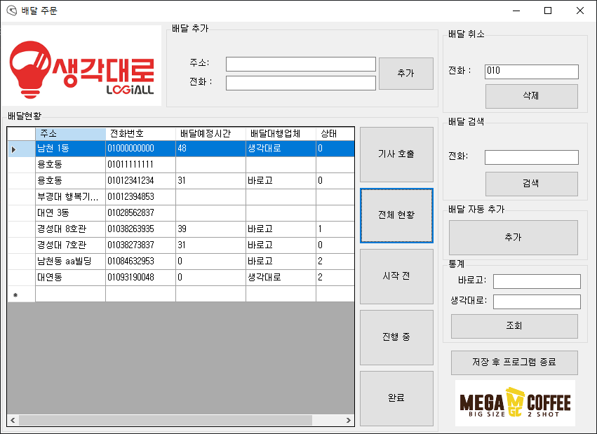
8. 배달 대행 업체 표시: 최근에 어떤 배달 대행 업체를 불렀는지 기사를 호출 후 그에 해당하는 로고를 좌상단에 표시.

Slide 11
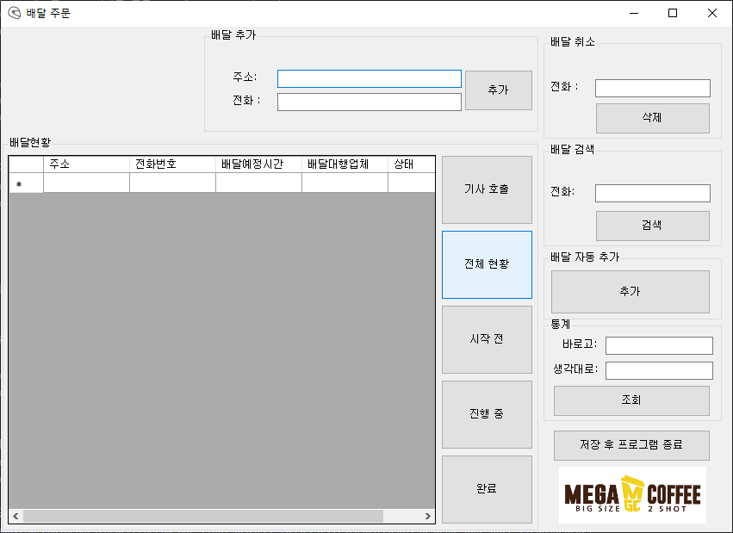
9. 전체 현황: 모든 배달을 출력한다.

Slide 12
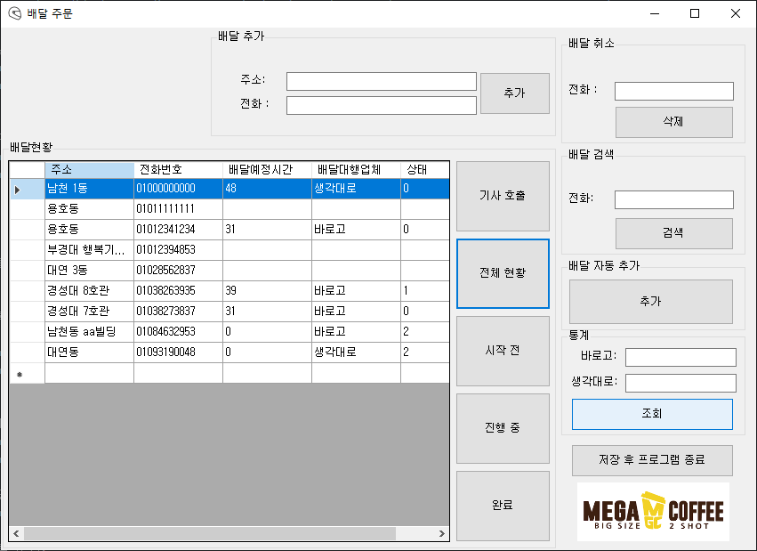

10. 통계: 회사별 배달 횟수를 출력한다.

Slide 13
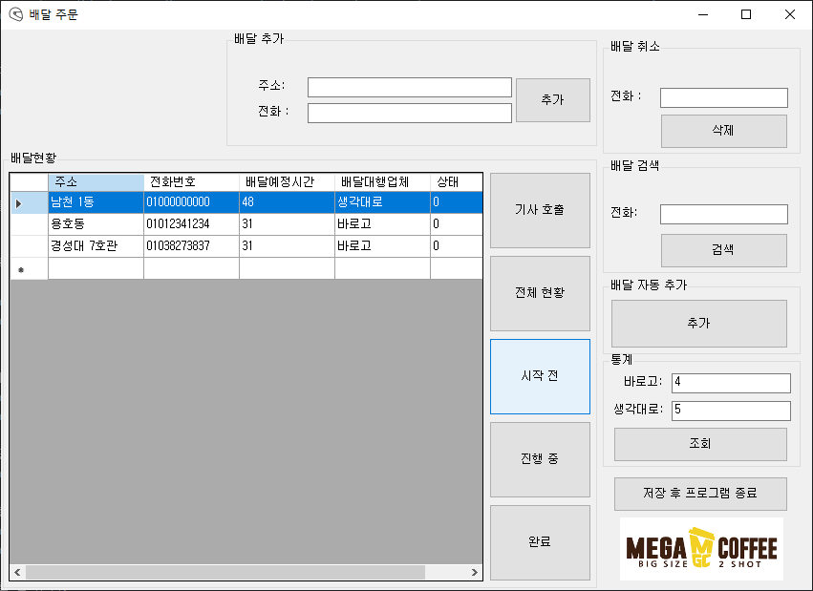
11. 시작 전: 기사를 호출했으나 아직 배달을 시작하기 전 상태 인 배달들을 보여줌.

Slide 14
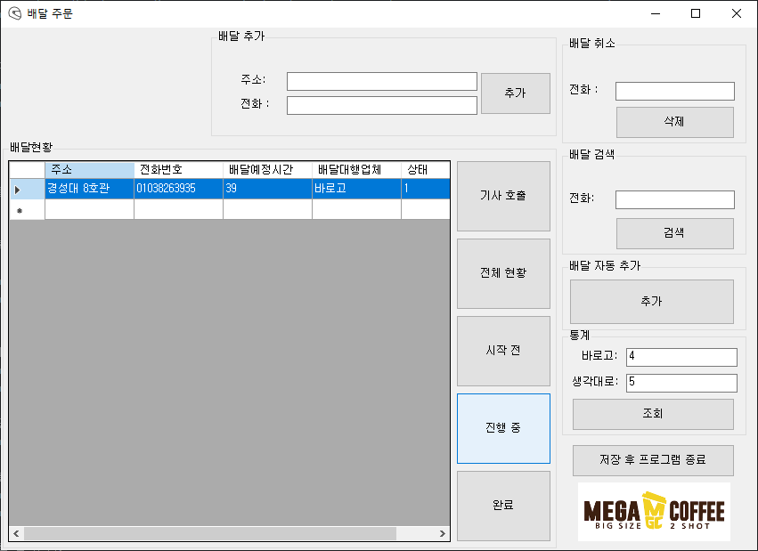
12. 진행 중: 진행중인 배달들을 보여줌.

Slide 15
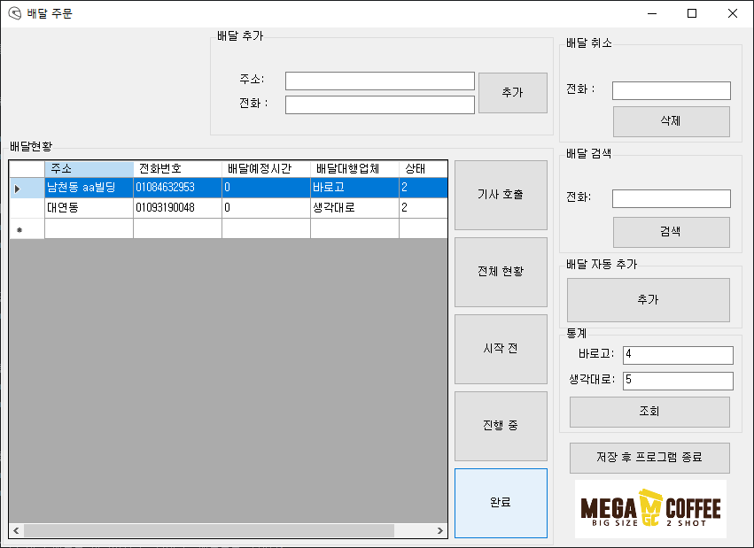
13. 완료: 완료한 배달들을 보여줌.

Slide 16
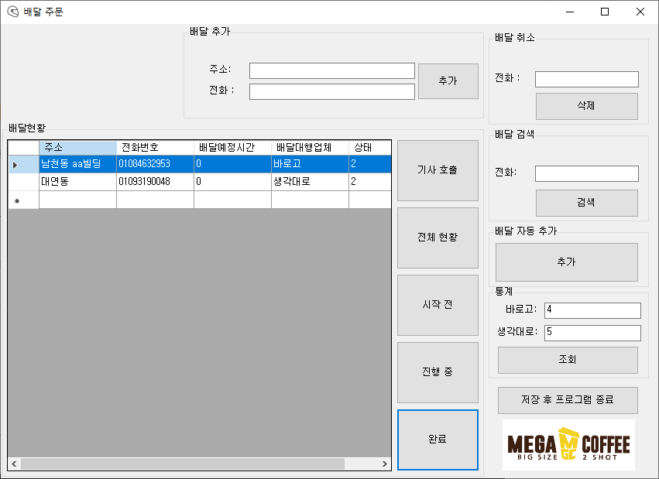
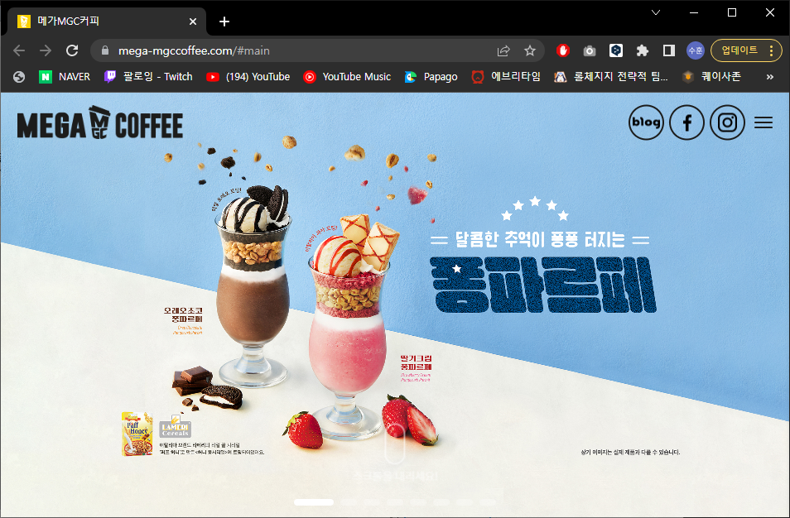
14. 메가커피 웹 사이트 띄우기: 메가커피 사진을 클릭하면 메가커피 웹 사이트 창을 띄운다.

Slide 17
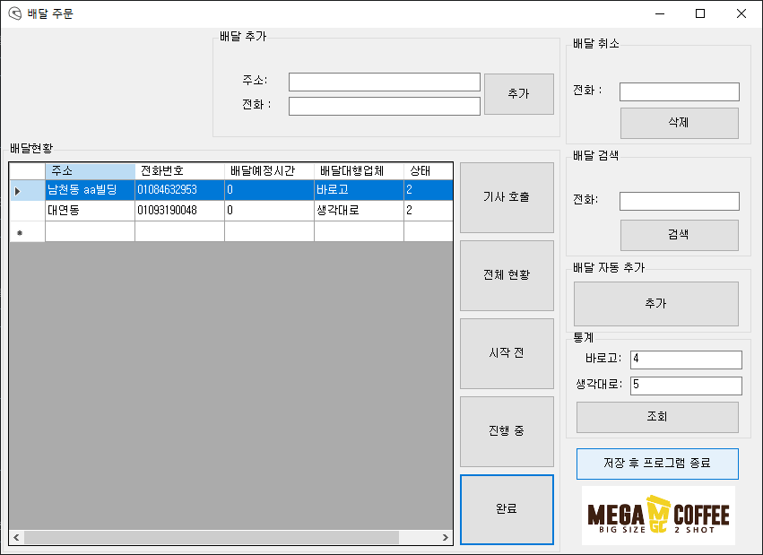
15. 저장 후 프로그램 종료: 프로그램을 종료한다. 프로그램 실행 도중 DB에 저장되지 않은 정보가 있을 수도 있으니 모든 데이터를 DB에 저장하고 종료한다.

Slide 18
참고 자료:
https://m.blog.naver.com/PostView.naver?isHttpsRedirect=true&blogId=goldrushing&logNo=221389648088
https://eggwhite0.tistory.com/113
https://deeds-not-words.tistory.com/entry/Mysqlupdate%EC%BF%BC%EB%A6%AC-%EC%88%98%ED%96%89-%EC%8B%9C-Truncated-incorrect-DOUBLE-value-Infinity
https://zibsin.tistory.com/2476
https://blog.naver.com/PostView.nhn?blogId=hwidong0102&logNo=221797081015
https://www.csharpstudy.com/Practical/Prac-mysql.aspx

